Slide 1
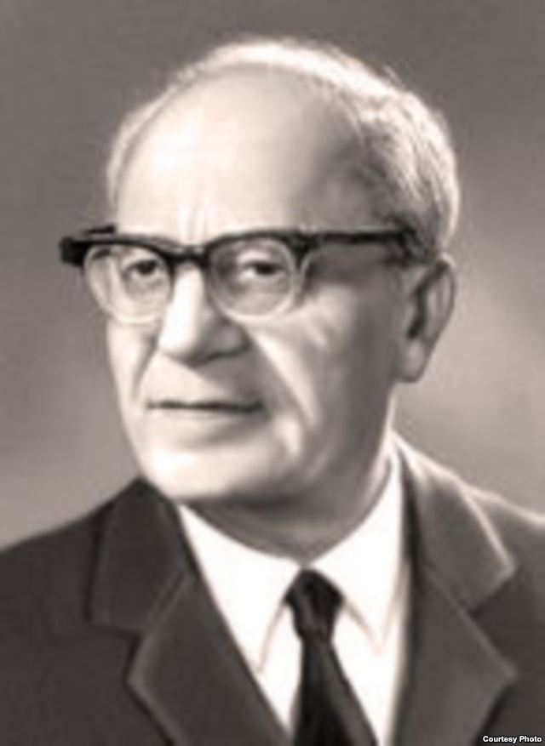
Пятрусь Броўка

Slide 2
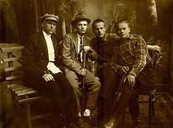
Старонкi жыцця
Броўка Пятрусь, нарадзіўся 25.06.1905 г. у вёсцы Пуцілкавічы Ўшацкага раёна Віцебскай вобласці ў сялянскай сям'і. Быу выхадцам беднай сялянскай сям'і (9 дзяцей і 2,5 дзесяціны зямлі). Бацька, Усцін Адамавіч, рабіў куфры, шафы і толькі гэтым прырабляў на пражытак сям'і. Маці, Алена Сцяпанаўна, была занята хатняй працай, клопатамі пра дзяцей. Пятрусь пасвіў гусей, потым авечак і пазней кароў, вадзіў коней на начлег. У 9-гадовым узросце, літаральна па складах, па просьбе сялянак, пісаў пісьмы iхным мужам на франты 1-й сусветнай вайны.

Slide 3
Шляхам да навукi I грамадскай дзейнасцi
Вучыўся П. Броўка спачатку ў школе па хатах. У Лепелі скончыў царкоўна-прыходскую школу і вучыўся у Лепельскім вышэйшым пачатковым вучылішчы, але на поўнае навучанне ў сям'і не хапіла сродкаў. Яшчэ ў дарэвалюцыйны час пазнаёміўся з вершамі Я.Купалы, апавяданнямі Я.Коласа, упадабаў паэзію М.Някрасава. З 1918 у 13-гадовым узросце пачаў працаваў перапісчыкам у Вяліка-Долецкім валасным камісарыяце (савецкай грамадскай установе), потым справаводам валвыканкома, рахункаводам у саўгасе. Ахвотна ўдзельнічаў у мастацкай самадзейнасці вясковай моладзі, стаў селькорам. У 1919 перажыў польскую акупацыю. У 1923 быў выкліканы на 1-ы з'езд селькораў Беларусі, але не паехаў, бо не было сродкаў на дарогу. У 1923 быў выбраны сакратаром камсамольскай арганізацыі ў роднай вёсцы, у 1924 — старшынёй Маладолецкага сельсавета.

Slide 4
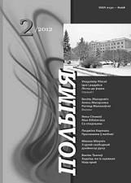

Не толькi моц пяра
На пачатку Вялікай Айчыннай вайны добраахвотна пайшоў у Чырвоную Армію. У 1941—1942 быў інструктарам-літаратарам франтавой газеты «За Савецкую Беларусь» на Бранскім і Заходнім франтах, супрацоўнічаў з партызанскім друкам. З 1943 — адказны сакратар праўлення СП БССР а з 1945 у другі раз прызначаны галоўны рэдактар часопіса «Полымя».

Slide 5

Творчасць Петруся Броўкі — паэтычны летапіс народнага жыцця
Яго паэтычная дзяржава немалая: яна раскінулася ад беларускіх бароў да амерыканскага кантынента. Але найбольш светлыя і шчырыя песні ён праспяваў роднай зямлі, чароўнаму кутку на Полаччыне.

Slide 6

«Ой, не шапчы, мая бярозка»
Першы верш П. Броўкі «Ой, не шапчы, мая бярозка» быў надрукаваны ў газеце «Чырвоная Полаччына» ў 1926 г.

Slide 7
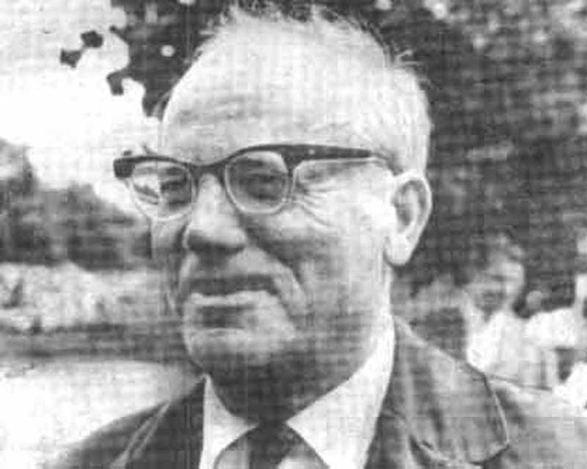
тэма Вялікай Айчыннай вайны
У вершы «Рана» расказваецца пра цяжкі шлях воіна да роднай зямлі.
Многа быў я ў баях, Як узяўся за зброю, Так здаралася мне — Думаў, болей не жыць... Восем ран зажыло, Я вярнуўся да строю, Толькі раны адной Не магу загаіць.
Знаю, сціхнуў бы боль, Каб напіўся жывіцы З той крыніцы, Што смагу таліла не раз, Каб чабору таго, Каб тае медуніцы, Каб паветра з бароў, Што пад Мінскам у нас.
Сэрца болей нішто Супакоіць не можа. Аднаго кожны дзень Я жадаю ў жыцці: Каб за сонцам услед Мне па трупах варожых Хоць на некалькі крокаў Наперад прайсці.

Slide 8
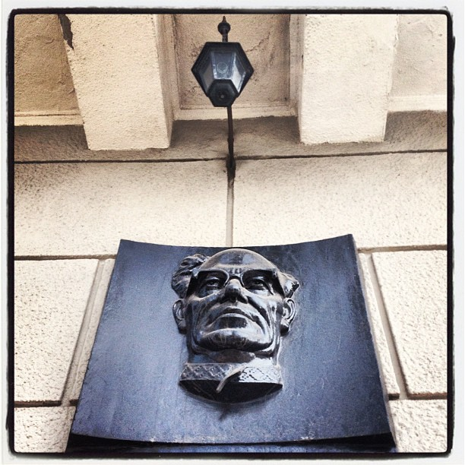
Творы П. Броўкі пасляваеннага часу
Творы П. Броўкі пасляваеннага часу (паэма «Паланянка», вершы «Парк Перамогі», «Смерць героя») яшчэ звязаны з франтавой тэматыкай, але пафас творчасці паэта вызначае тэма мірнай працы, размах аднаўленчага будаўніцтва (паэма «Хлеб», вершы «Архітэктар», «Бондар»).

Slide 9

інтымная лірыка
Лірычнай цеплынёй вызначаецца інтымная лірыка П. Броўкі («Маладзіком», «Пра вочы», «Косы», «Ты, мая пчолка», «Пахне чабор»)..

Slide 10
Пахне чабор
Хiба на вечар той можна забыцца? …Сонца за борам жар-птушкай садзiцца, Штосьцi спявае пяшчотнае бор, Пахне чабор, пахне чабор…
Лёгкiя крокi на вузкай сцяжынцы. Дзеўчына ў белай iскрыстай хусцiнцы, Быццам абсыпана промнямi зор. Пахне чабор, пахне чабор…
Выйсцi б насустрач, стаць i прызнацца. Вось яно – блiзкае, яснае шчасце, Крыкнуць хацелася – голас замёр. Пахне чабор, пахне чабор…
Год адзiнаццаць, а можы дванаццаць Сэрца балiць, што не здолеў спаткацца, Сэрца нязменна хвалюе дакор. Пахне чабор, пахне чабор…
Час той схаваўся за дальняй гарою, Здасца хвiлiнай – яна прада мною… Выйду. Гукаю. Маўклiвы прастор. Пахне чабор, пахне чабор…

Slide 11

Творчасць душы, талент сэрца
А ТЫ ІДЗІ!
Дарог у свеце многа, А ты між іх сваю знайдзі. Няхай нялёгкая дарога, А ты ідзі, А ты ідзі!..
Няхай цябе віхор збівае, Няхай трывожна даль гудзіць, Няхай сцяжынку замятае, А ты ідзі, А ты ідзі!..
Няхай звісаюць цемрай ночы, А ты на зорку ўдаль глядзі Няхай пясок і золь у вочы, А ты ідзі, А ты ідзі!..
Няхай, абы ты верыў прагна, Няхай жуда, няхай адзін, Няхай каменне, твань і багна... А ты ідзі, А ты ідзі!..

Slide 12
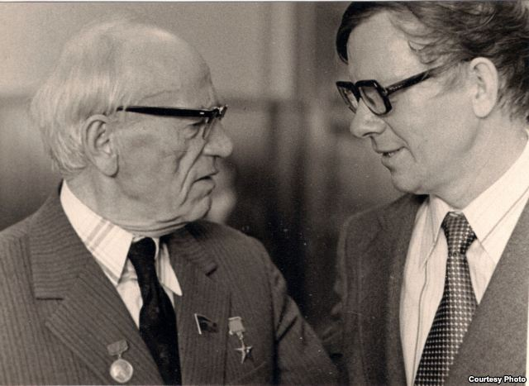
Вершы, якiя кранаюць душу
Першая запіска
Усё да сэрца браў я блізка. Нішто не пакідала след, Як тая першая запіска, Што сэрца ўзрушыла нашчэнт. А я чакаў яе без меры, Яна ж марудна так ішла — На дробным ласкутку паперы, 3 няроўных літараў была Ад той юначае, дзявочай, Яшчэ нясмелае рукі,— і ў соты раз чыталі вочы У дзень жаданыя радкі. Я ў кніжках пісьмы закаханых Чытаў у шмат разоў даўжэй, Ды я быў цвёрда пракананы — Яе запіска ўсіх складней. Быў я пісульцы падуладны, Але ніхто ў сяле не знаў Як я хаваў яе ашчадна і колькі раз пацалаваў. Я да кахання ў час юначы Пайшоў у першую расу — За кожнай літараю бачыў Сваю бялявую красу. і быў калісьці я ў адчаі... Што зробіш, вечнага няма — Згубілася пісулька тая, А потым знікла і сама. Усё ў жыцці мінае, зменна — Прайшло. Мінула. Адплыло... Але й дасюль яшчэ прыемна, Што гэта некалі было.

Slide 13
Узнагароды
Герой Сацыялістычнай Працы (1972). Узнагароджаны трыма ордэнамі Леніна, ордэнамі Кастрычніцкай Рэвалюцыі, Чырвонай Зоркі, Дружбы народаў, «Знак Пашаны» і многімі медалямі. Народны паэт БССР (1962). Заслужаны дзеяч навукі БССР (1975). Ганаровы грамадзянін Мінска (1980). Член СП СССР з 1934. Лаўрэат Сталінскай прэміі 2-й ступені за паэму «Хлеб», вершы «Думы пра Маскву», «Брат і сястра», «Народнае дзякуй», «Каб мне стаяць…», «Спатканне» (1947), Сталінскай прэміі 3-й ступені за зборнік вершаў «Дарогі жыцця» (1950), Літаратурнай прэміі імя Якуба Коласа за раман «Калі зліваюцца рэкі» (1959), Ленінскай прэміі за кнігу вершаў «А дні ідуць…» (1962), Дзяржаўнай прэміі БССР імя Янкі Купалы за паэму «Заўсёды з Леніным» і за кнігу вершаў «Між чырвоных рабін» (1969), Дзяржаўнай прэміі БССР (1976) за ўдзел у стварэнні Беларускай Савецкай Энцыклапедыі.

Slide 14




Slide 15
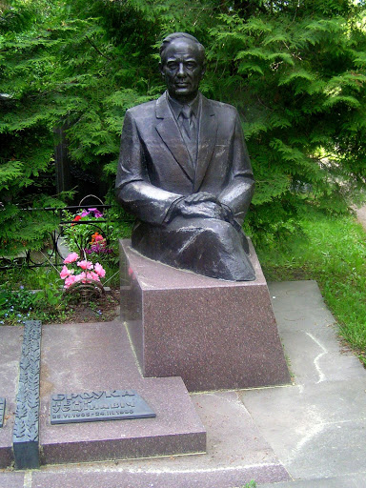
Ушанаванне

Slide 16
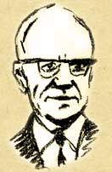
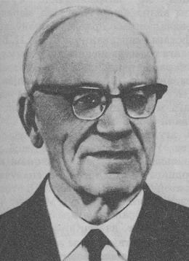
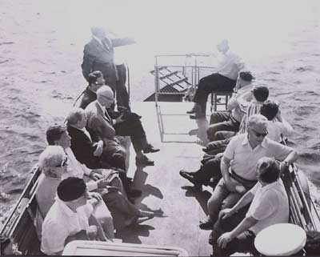
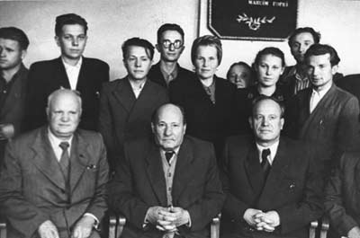
Назаужды у памяцi

